Slide 1
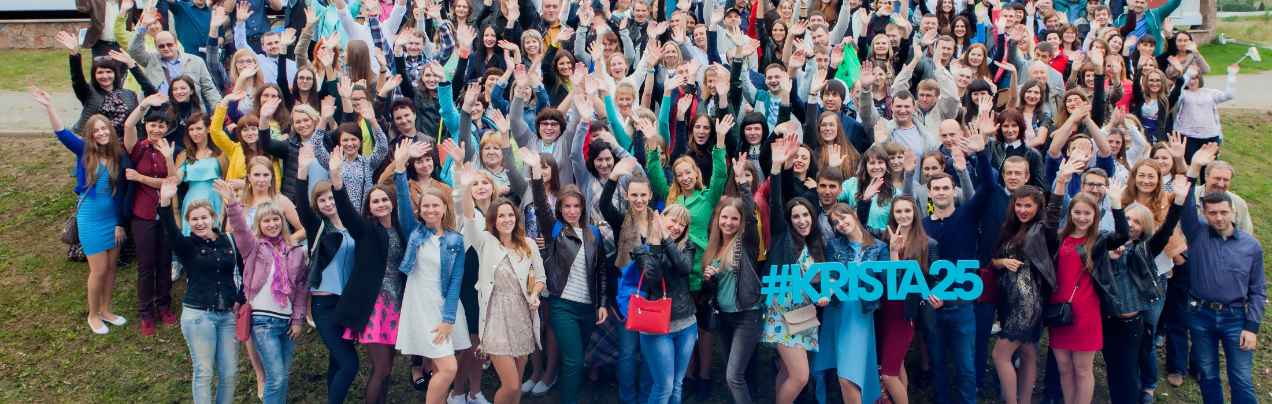
ВВОДНАЯ ЛЕКЦИЯ О КОМПАНИИ
СЛУЖБА УПРАВЛЕНИЯ ПЕРСОНАЛОМ

Slide 2

НПО «КРИСТА» СЕГОДНЯ
26 лет
успешной работы
Качество ISO
85 субъектов
РФ
16 филиалов и
обособленных подразделений
1992 г. Создание компании
Notes:
НПО «Криста» было основано в 1992 году.
На сегодняшний день продукты нашей компании внедрены в 85 субъектах РФ
Все наши программные решения соответствуют мировым стандартам качества
И за плечами сотрудников нашей компании 26 лет успешной работы

Slide 3

РАЗВИТИЕ КОМПАНИИ
1992 г. Создание компании. Проект с Роскосмосом
1998 г. АИС «Социально-гигиенический мониторинг»
1995 г.
АС «Бюджет»
2000 г.
АС «Смета»
2002 г. СППР «Финансово-экономический анализ»
2005 г.
Развитие
Единой системы управления бюджетным процессом региона
2009 г.
НТП
на основе web-технологий. Создание iMonitoring
2002 г.
АИС «Прогноз и планирование бюджета»
2010 г.
ПК «Web-Консолидация» на базе НТП
2003 г. АИС «Государственный заказ»
2018 г.
Создание цифровой платформы для государственного управления «Цифровой регион»
2012 г. Создание АС «Смета»
на базе web-платформы
2013 г.
Запуск Единой системы поддержки
клиентов
2014 г. создание подсистем ГИИС «Электронный бюджет»
2017 г. Создание российской BI-платформы KRISTA BI
Notes:
Развитие компании:
1992 г. создание компании. Проект с роскосмосом. Разработка ПО для наземного тестирования бортовой аппаратуры
1995 г. Первые проекты по автоматизации деятельности государственного сектора на основе клиент-серверной архитектуры АС «Бюджет»
1998 г. Начало проекта с Роспотребнадзором по созданию АИС «Социально-гигиенический мониторинг»
2000 г. создание системы бухгалтерского учёта АС «Смета»
2002 г. Создание аналитической платформы на основе многомерной модели данных СППР «Финансовоэкономический анализ» .Создание системы планирования бюджета АИС «Прогноз и планирование бюджета»
2003 г. Создание системы управления закупками АИС «Государственный заказ»
2005 г. Комплексное развитие линейки программных продуктов по автоматизации работы государственного сектора в рамках Единой системы управления бюджетным процессом региона
2009 г. Начало разработки НТП на основе web-технологий. Создание iMonitoring
2010 г. Начало внедрения ПК «Web-Консолидация» на базе Новой технологической платформы
2012 г. Начало перевода программных продуктов по автоматизации работы государственного сектора на Новую технологическую платформу в рамках «Регионального электронного бюджета»
2012 г. Создание системы централизации учета и отчетности в регионах на базе web-платформы «Смета»
2013 г. Запуск Единой системы поддержки клиентов. Перевод услуг по технической поддержке пользователей в цифровой формат
2014 г. Начало работы с Минфином России и Федеральным казначейством по созданию подсистем ГИИС «Электронный бюджет»
2017 г. Создание российской BI-платформы KRISTA BI
2018 г. Создание цифровой платформы для государственного управления «Цифровой регион»

Slide 4
ГЕОГРАФИЯ ПРЕДПРИЯТИЯ
Рыбинск
Ярославль
Ханты-Мансийск
Москва
Вологда
Самара
Новосибирск
Кострома
Сыктывкар
Саратов
Петрозаводск
Омск
Ставрополь
Краснодар
Симферополь
Notes:
Москва – два офиса – один из них Головной
Два производственных центра – Рыбинск, Ярославль
Серый цвет –филиалы
Зеленый цвет – обособленные подразделения

Slide 5
ОРГАНИЗАЦИОННАЯ СТРУКТУРА
Генеральный директор:
Черных Юрий Алексеевич
Отдел кадров
Заместитель ген. директора:
Иванов Олег Анатольевич
Заместитель ген.д. по производству:
Черных Елена Николаевна
Заместитель ген. д.по качеству:
Черных Алексей Юрьевич
Служба управления персоналом
Служба маркетинга и сбыта
Отдел проектирования и разработки ПО
Служба управления качеством
Отдел подготовки конкурсной документации
Центр обучения сектора государственного управления
Служба системного администрирования
Исполнительный директор:
Шелехов Валерий Давыдович
Отдел дизайна
Служба обработки обращений и контроля качества обслуживания клиентов
Офис-менеджер
Служба инженерно- технического обеспечения
Служба продаж и регионального развития
Заместитель ген. д. по ВЭС: Ландо Владимир Семенович
Заместитель ген. д. по информационной безопасности:
Главный бухгалтер
Филиалы и обособленные подразделения ООО «НПО «Криста»
Заместитель ген. д. по безопасности: Портнов Александр Николаевич
Отдел информационной безопасности и криптографии
Бухгалтерия
Диспетчерская служба

Slide 6
КЛЮЧЕВЫЕ ПОДРАЗДЕЛЕНИЯ
Департамент по разработке решений для органов местного самоуправления
Руководитель: Белянкина Елена
Департамент внедрения
Руководитель:
Фролова Надежда
Отдел разработки единой системы поддержки клиентов
Руководитель:
Кудрявцева Елена
Департамент разработки решений по социально гигиеническому мониторингу
Руководитель: Шабанова Мария
Департамент разработки решений для ФБК
Руководитель:
Шкуратов Андрей
Департамент разработки решений по управлению закупка
Руководитель:
Вершинин Владимир
Департамент разработки решений по бюджетному планированию
Руководитель: Плотка Екатерина
Департамент по разработке решений по исполнению бюджета и консолидированной отчетности
Руководитель: Новожилов Денис
Департамент разработки аналитических систем
Руководитель:
Баркова Мария
Отдел разработки тех. платформы
Руководитель: Смирнов Николай
Департамент разработки новых решений
Руководитель: Черных Елена
Департамент по разработке решений по бухгалтерскому учету и отчетности
Руководитель: Смирнов Сергей
Служба обработки обращений и контроля качества обслуживания
Руководитель: Сараев Юрий

Slide 7

ПРИНЦИПЫ ДЕЯТЕЛЬНОСТИ НПО «КРИСТА»
Инновационная
технологическая
платформа
Концепция электронного
правительства
Информационная
безопасность
ПРИНЦИПЫ
НПО «КРИСТА»
Импортозамещение
и свободное ПО
Программные решения
для заказчиков «под ключ»
Промышленная разработка ПО
Notes:
Принципы деятельности НПО «Криста»
Инновационная технологическая платформа
Платформа информационных технологий –это аппаратно - программный комплекс, обеспечивающий базовый набор сервисов, необходимых пользователям для выполнения определённых задач.
Концепция электронного правительства – автоматизация деятельности органов власти в бюджетной сфере
Импортозамещение и свободное ПО – наши продукты могут работать как на windows, так и на Linox, что позволяет нашим клиентам сэкономить деньги на покупке дорого ПО
Промышленная разработка ПО – обеспечение полного жизненного цикла АС
Программные решения для заказчиков «под ключ» - наши специалисты выезжают в финансовый орган для обследования его текущей структуры, документооборота, распределения функций между структурными подразделениями и разработки методологии организации исполнения бюджета.
Информационная безопасность. Конфиденциальные данные наших клиентов защищены такими же инструментами, которыми защищаются банковские сведения.
Жизненный цикл ПО
Анализ предметной области
Постановка задачи
Разработка
Тестирование
Внедрение
Сопровождение
Деятельность НПО «Криста» разнопланова.
Наша компания специализируется на:
Разработке цифровых платформ и комплексных решений для федеральных, региональных и муниципальных органов власти и учреждений
Консалтинге в сфере оптимизации бизнес-процессов и повышения эффективности деятельности органов власти и учреждений разного уровня
Обучении и повышении квалификации государственных и муниципальных служащих
Научных исследованиях в области цифровой экономики и совершенствовании качества подготовки и развития компетенций молодых специалистов IT - кластера
Деятельность НПО «Криста»
Разработка
Консалтинг
Обучение и повышение квалификации
Научные исследования

Slide 8
ОСНОВНЫЕ КЛИЕНТЫ И ПРОГРАММНЫЕ ПРОДУКТЫ
Федеральное казначейство
Электронный бюджет
Департамент финансов ЯНАО
АС «Бюджет», АС «УРМ», ПО «Сервер обмена данными»
Министерство финансов Омской области
АС «Планирование», ПК «Бюджет», «Web-консолидация» и др
Министерство управления финансами
Самарской области
АС «Смета», АС «Бюджет»
Министерство финансов республики КРЫМ
АС «Смета», АС «Бюджет», АС «бюджет поселения»,
АС «Администрация муниципального образования»
Notes:
НПО «Криста» специализируется на разработке автоматизированных информационных систем и комплексных решений:
Для управления регионом (муниципальным образованием);
Для создания систем бюджетирования, ориентированного на результат;
Для управления деятельностью организаций Роспотребнадзора;
Для автоматизации технического учета и технической инвентаризации объектов недвижимого имущества.
В число пользователей продуктов компании входят органы государственной власти и местного самоуправления, а также государственные и муниципальные учреждения.
На данном слайде представлены не все клиенты и не все наши программные продукты
С более подробной информацией по программным продуктам и клиентам можно ознакомится на сайте

Slide 9
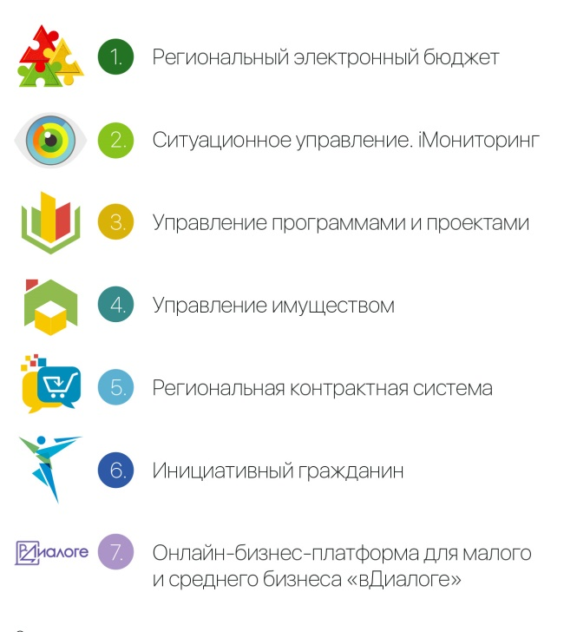
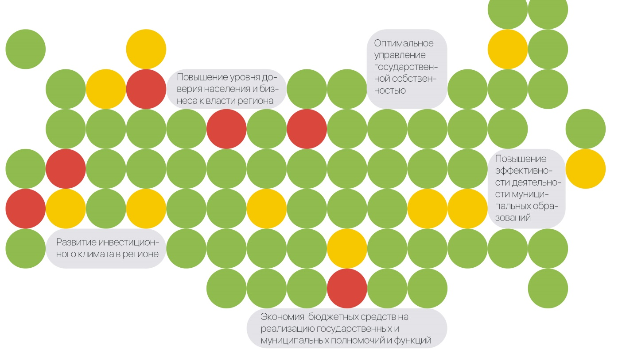
ЦИФРОВОЙ РЕГИОН
ЦИФРОВОЙ РЕГИОН – это совокупность комплексных решений для субъектов РФ и муниципальных образований, обеспечивающих переход к цифровой экономике в условиях импортозамещения и технологий «нового поколения».
Notes:
В настоящее время в государственном управлении активно осуществляется переход к цифровой экономике.
В положениях указанных документов определены вектор развития и национальные приоритеты на долгосрочный период – прежде всего,
внедрение новых форматов государственного управления в условиях цифровизации и импортозамещения.
Широкое распространение глобальных сетей, создание крупных центров обработки данных, внедрение централизованных решений на основе web-технологий – все это
является основой для перехода к новым решениям в государственном управлении.
Одним из вызовов информатизации регионального управления, который необходимо преодолеть на пути к цифровой экономике,
является разрозненность информационных систем, применяемых различными органами власти для исполнения своих функций.
Таким комплексным решением является Цифровая платформа для государственного управления «ЦИФРОВОЙ РЕГИОН», в
состав которой входят все необходимые инструменты для решения стратегических задач региона в условиях перехода к цифро-
вой экономике.
ЦИФРОВОЙ РЕГИОН – это совокупность комплексных решений
для субъектов РФ и муниципальных образований, обеспечивающих
переход к цифровой экономике в условиях импортозамещения и тех-
нологий ≪нового поколения≫.
1. Региональный электронный бюджет
2. Ситуационное управление. iМониторинг
3. Управление программами и проектами
4. Управление имуществом
5. Региональная контрактная система
6. Инициативный гражданин
7. Онлайн-бизнес-платформа для малого
и среднего бизнеса ≪вДиалоге≫

Slide 10
Бюджетный процесс РФ (цикл Шухарта-Дёминга)
АНАЛИЗ
АС IМОНИТОРИНГ
ПЛАНИРОВАНИЕ
ПК «РЕГИОНАЛЬНАЯ КОНТРАКТНАЯ СИСТЕМА» (ПЛАН ЗАКУПОК)
ИСПОЛНЕНИЕ
АС «БЮДЖЕТ»
КОНТРОЛЬ
ПК «WEB-КОНСОЛИДАЦИЯ»
ПК «ДОЛГОВАЯ КНИГА»
ПК «WEB –ПЛАНИРОВАНИЕ»
АИС «ПРОГНОЗ И ПЛАНИРОВАНИЕ БЮДЖЕТА»
АС «УРМ»
ПК «РЕГИОНАЛЬНАЯ КОНТРАКТНАЯ СИСТЕМА»
ПК «WEB – ИСПОЛНЕНИЕ»
АC «СМЕТА»
АС «БЮДЖЕТ ПОСЕЛЕНИЯ»
ПК «ФИНАНСОВЫЙ БЮДЖЕТНЫЙ КОНТРОЛЬ»
ПК « ФИНАНСОВЫЙ КОНТРОЛЬ ЗАКУПОК»
ПК «ПЛАТФОРМА КРИСТА BI»
БЮДЖЕТ ДЛЯ ГРАЖДАН
КОНСТРУКТОР ДАННЫХ MDX-ЭКСПЕРТ
МОНИТОРИНГ ЗАКУПОК
ПОРТАЛ ОТКРЫТЫЕ ДАННЫЕ
АЦР
Не входят в бюджетный процесс:
АС «АДМИНИСТРАЦИЯ МУНИЦИПАЛЬНОГО ОБРАЗОВАНИЯ»,
АИС «СОЦИАЛЬНО-ГИГИЕНТИЧЕСКИЙ МОНИТОРИНГ",
АС «УПРАВЛЕНИЕ ИМУЩЕСТВОМ»
Notes:
Цикл Шухарта-Деминга
PDCA (plan – do – check - act) планирование – действие – проверка – корректировка
Циклически повторяющийся процесс принятия решения, используемый в управлении качеством.
Методология PDCA представляет собой простейший алгоритм действий руководителя по управлению процессом и достижению его целей. Цикл управления начинается с планирования.
Планирование
установление целей и процессов, необходимых для достижения целей, планирование работ по достижению целей процесса и удовлетворения потребителя, планирование выделения и распределения необходимых ресурсов.
Выполнение
выполнение запланированных работ.
Проверка
сбор информации и контроль результата на основе ключевых показателей эффективности (KPI), получившегося в ходе выполнения процесса, выявление и анализ отклонений, установление причин отклонений.
Воздействие (управление, корректировка)
принятие мер по устранению причин отклонений от запланированного результата, изменения в планировании и распределении ресурсов.

Slide 11
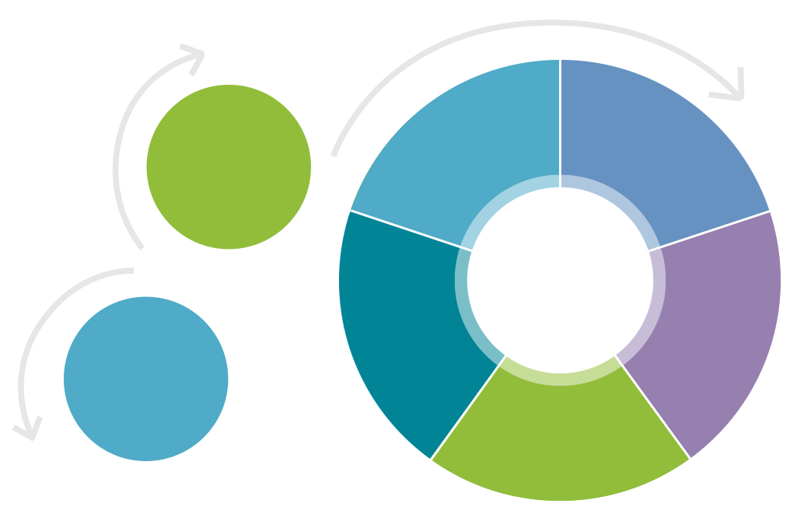
КОРПОРАТИВНАЯ КУЛЬТУРА
Кадровый резерв
Пул талантов
Карьерное развитие
Клиенто-
ориентированность
Приверженность
Миссия
и ценности
Миссия
Мы содействуем развитию информационного общества в России и мире
КОМПЕТЕНЦИИ
Нацеленность
на инновации
Работа
в команде
Корпоративные
компетенции
Профессионализм

Slide 12
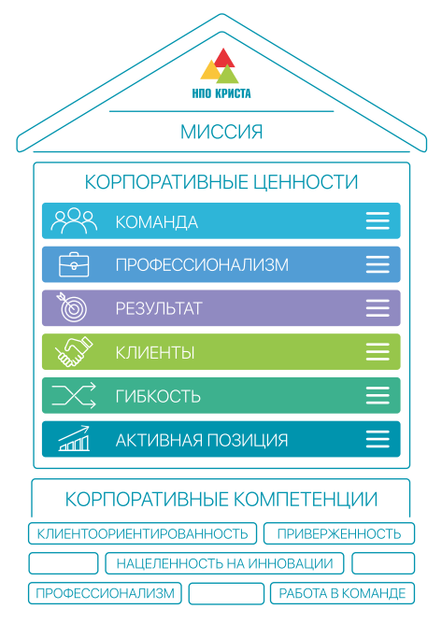
НАШИ ЦЕННОСТИ
Для чего мы вместе
Почему мы вместе
Как мы это делаем
Notes:
С момента основания нашей компании в 1992 году мы храним
наши традиции и применяем лучшие практики, на которых основываются наша
миссия, корпоративные ценности и компетенции.
1. ЗАЧЕМ МЫ ВМЕСТЕ
Наша миссия
объединяет
всех нас общей
целью.
2. ПОЧЕМУ МЫ ВМЕСТЕ
Наши ценности
помогают нам
понимать друг
друга.
3. КАК МЫ ЭТО ДЕЛАЕМ
Наши корпоративные
компетенции
описывают: как мы
достигаем успеха
в том, что мы делаем.

Slide 13

НАШИ ЦЕННОСТИ: КОМАНДА
Мы ценим команду
Мы - команда, потому что только вместе мы можем создавать эффективные решения.
Мы уважаем и поддерживаем друг друга.

Slide 14

НАШИ ЦЕННОСТИ: ПРОФЕССИОНАЛИЗМ
Мы ценим профессионализм
Многие из нас работают в компании со студенчества и мы сохраняем эту традицию.
Мы ценим и развиваем профессионализм, делимся знаниями и опытом.

Slide 15

НАШИ ЦЕННОСТИ: РЕЗУЛЬТАТ
Мы ценим результат
Для нас любая цель достижима.

Slide 16

НАШИ ЦЕННОСТИ: КЛИЕНТЫ
Мы ценим наших клиентов
Мы - надежные и ответственные партнеры для наших клиентов.

Slide 17

НАШИ ЦЕННОСТИ: АКТИВНАЯ ПОЗИЦИЯ
Мы ценим активную позицию
Мы стремимся к росту и развитию.
Изменяя себя, мы изменяем мир.

Slide 18

КОМПЕТЕНЦИЯ
Компетенции
Компетенция — это наблюдаемое поведение, которое человек демонстрирует на рабочем месте и которое определяет его успешность как сотрудника
Структура компетенции:
Развито
Не развито
Чрезмерно используется
Компетенция развита, если: человек демонстрирует желательное поведение на регулярной основе и не демонстрирует деструктивное поведение
Личность
Знания
Компетенция
Навыки
Мотивация
Сопровождение
Аналитика и методология

Slide 19
Система компетенций
Компетенции НПО «Криста»
Профессиональные компетенции
Поведенческие компетенции
Сопровождение
Корпоративные компетенции
Методология и аналитика
Управленческие компетенции
Разработка
Специальные компетенции
Продажи
Сопровождение
Методология и аналитика
Разработка
Продажи

Slide 20
КОМПЕТЕНТНОСТНЫЙ ПОДХОД
Работа с персоналом + компетентностный подход
Управление эффективностью работы
Найм и адаптация
Обучение и развитие
Работа с мотивацией
Управление талантами и кадровым резервом
Помогает сотрудникам определить сильные стороны и зоны для развития
Помогает составить план развития, отвечающий задачам
Дает возможность выявить потребности в обучении
Позволяет руководителями принимать объективные решения о продвижении сотрудников
Дает возможность прозрачного карьерного планирования для сотрудника
Оценка кандидатов и сотрудников по одним и тем же критериям — сделать систему прозрачной и понятной
Помогает выделить критерии успешного выполнения работы
Повышает уровень объективности при аттестации
Оценка мотивации сотрудника
Зона ответственности службы управления персоналом
Notes:
Мотивация – зона ответственности руководителя ☺
Найм и адаптация: СУП, руководитель, наставник, сотрудник
Управление эффективностью работы: руководитель, сотрудник, СУК, СУП,
Обучение и развитие: руководитель, сотрудник, СУП
Мотивация: руководитель, сотрудник
Управление талантами и КР: руководители, СУП, сотрудники

Slide 21

АДАПТАЦИЯ НОВЫХ СОТРУДНИКОВ
1
Оценка соискателя
2
Приём на работу
Период адаптации в соответствии с планом прохождения испытательного срока
3
4
Оценка нового сотрудника / первичная аттестация
Обратная связь по итогам прохождения испытательного срока и план дальнейшего развития
5
6
Выход на уровень эффективности
7
Профессиональный рост
Notes:
Оценка соискателя
Прием на работу
Период адаптации в соответствии с планом прохождения испытательного срока
Оценка нового сотрудника / первичная аттестация
Обратная связь по итогам прохождения испытательного срока и план дальнейшего развития
Выход на уровень эффективности
компетенции являются системой координат в этом процессе.

Slide 22
КАРЬЕРНОЕ РАЗВИТИЕ
Каждое развивающее мероприятие имеет разные уровни воздействия
Основанные на
обучении:
«Формальные» тренинги
Основанные на
обмене опытом:
Учимся у других
Основанные на
собственном опыте:
Учимся, делая
Смотрим на наставника или эксперта и повторяем
Делаем вместе с наставником или экспертом
Делаем самостоятельно
Совершаем ошибки, делаем выводы, меняем способ решения аналогичных задач
Участвуем в конференциях, семинарах, тренингах и т.п.
Читаем книги
Проходим электронные курсы
Смотрим видео-материалы
Наставник/эксперт дает обратную связь, а мы следуем рекомендациям
Берем в работу новые непривычные активности (новые проекты или задачи, новые обязанности, участие в кроссфункциональных рабочих группах)
10
20
70
Вклад в Ваше персональное развитие
Notes:
10:
Участвуем в конференциях, семинарах, тренингах и т.п.
Читаем книги
Проходим электронные курсы
Смотрим видео-материалы
20:
Смотрим на наставника или эксперта и повторяем
Делаем вместе с наставником или экспертом
Наставник/эксперт дает обратную связь, а мы следуем рекомендациям
70:
Делаем самостоятельно
Совершаем ошибки, делаем выводы, меняем способ решения аналогичных задач
Берем в работу новые непривычные активности (новые проекты или задачи, новые обязанности, участие в кроссфункциональных рабочих группах)

Slide 23
КАРЬЕРНОЕ РАЗВИТИЕ
Должность | Требования к квалификации
Ведущий специалист (инженер) | Лицо, имеющее высшее образование и (или) прошедшее переподготовку по профилю деятельности (нормативный срок — свыше 480 часов), а также имеющее стаж работы по профилю деятельности не менее 5 лет
Специалист (инженер) 1 категории | Лицо, имеющее высшее образование и (или) прошедшее переподготовку по направлению по профилю деятельности (нормативный срок — свыше 240 часов), а также имеющее стаж работы по профилю деятельности не менее 3 лет
Специалист (инженер) 2 категории | Лицо, имеющее высшее образование, неоконченное высшее образование или среднее профессиональное образование и стаж работы по профилю деятельности не менее 1 года
Специалист (инженер) | Лицо, имеющее: высшее образование без предъявления требований к стажу работы; неоконченное высшее образование или среднее профессиональное образование и прошедшее стажировку на предприятии по профилю деятельности не менее 3 месяцев; неоконченное высшее образование или среднее профессиональное образование и имеющее стаж работы по профилю деятельности не менее 3 месяцев; неоконченное высшее образование или среднее профессиональное образование и прошедшее переподготовку по профилю деятельности (нормативный срок — свыше 40 часов).

Slide 24






КАРЬЕРА
Web-разработчик
Аналитик-методолог
Web-дизайнер
Специалист по сопровождению
Системный разработчик
Тестировщик

Slide 25

ТЕХНИКА БЕЗОПАСНОСТИ ПРИ РАБОТЕ С КОМПЬЮТЕРОМ:
— Не работайте с компьютером при наличии внешних повреждений корпуса или изоляции силовых кабелей.
— Не кладите на корпус системного блока и не храните на нем разные предметы.
— Не оставляйте работающий ПК без присмотра длительное время.
— Провода и силовые кабеля компьютера должны быть расположены так, чтобы исключить возможность наступить на них или поставить что-то тяжелое.
— Нельзя работать с компьютером при открытом корпусе системного блока.
— Запрещается производить вскрытие ремонт и модернизацию техники.
Для проведения мероприятий по показу презентаций или видео трансляций с использованием систем видео-конференц связи, требуется предварительная настройка и тестирование сотрудниками службы системного администрирования. Не пытаться самостоятельно производить настройку и поиск неисправностей подобных систем.

Slide 26

ТЕХНИКА БЕЗОПАСНОСТИ ПРИ РАБОТЕ С ОРГ. ТЕХНИКОЙ
При работе с оргтехникой запрещается:
  — держать воду и другие жидкости в какой-либо таре рядом с оргтехникой;
  — производить чистку оргтехники, находящейся под напряжением;
  — прикасаться мокрыми руками к оргтехнике, находящейся под напряжением;
  — самостоятельно разбирать и собирать оргтехнику, а также включать ее в разобранном виде.
  — исключить возможность попадания инородных предметов (канцелярских скрепок, мелкие канцелярские принадлежности и т.д.) в приемный лоток принтера, факса;
  — не допускать попадания рук, волос, галстука и т.д. между выходными и загрузочными роликами;
  — не перемещать принтер и факс во время печати;
  — не открывать дверцы во время печати
При использовании уничтожителей бумаги типа «Шредер» необходимо соблюдать следующие требования:
  — не допускать попадания волос, одежды, галстуков, бейдж-пропусков и т.д. в проем загрузки;
  — не допускать уничтожения материалов, имеющих склонность закручиваться или легко плавиться (магнитная лента, полиэтилен, ткань и т.д.), а также при наличии скрепок;
  — ЗАПРЕЩАЕТСЯ поправлять пальцами рук бумагу в проеме загрузки уничтожителя бумаги.
  При возникновении неполадок в работе орг. техники не допустимо самостоятельное устранение проблемы, следует обратиться в службу системного администрирования: help@krista.ru

Slide 27

ПАМЯТКА ПО ИНФОРМАЦИОННОЙ БЕЗОПАСНОСТИ
Не работайте с информацией ограниченного доступа в присутствии лиц, не имеющих доступа к этой информации;
Не устанавливайте самостоятельно программное обеспечение, если это не входит в Ваши обязанности;
Располагайте мониторы и печатающие устройства таким образом, чтобы отображаемая и печатаемая информация не была видна посторонним лицам;
Запрещается разглашать информацию ограниченного доступа третьим лицам;
Запрещается копировать информацию на внешние носители без разрешения своего руководителя;
Следует убирать в конце рабочего дня все документы, содержащие конфиденциальную информацию в запираемый ящик;
Когда оставляете рабочее место в течение рабочего дня, обязательно блокируйте компьютер.

Slide 28

ИНТЕРНЕТ И ЭЛЕКТРОННАЯ ПОЧТА
Не переходите по ссылкам, не запускайте программы и не открывайте файлы, полученные по электронной почте от неизвестного Вам отправителя;
Не передавайте по электронной почте Ваши пароли;
Используйте служебную почту только в служебных целях;

Slide 29

ПАРОЛЬНАЯ ЗАЩИТА
Требование к паролю:
    − длина пароля должна быть не менее 8 символов;
    − в числе символов пароля обязательно должны присутствовать буквы в верхнем и нижнем регистрах, цифры и специальные символы;
    − пароль не должен включать в себя легко вычисляемые сочетания символов, а также общепринятые сокращения;
Никогда не сохраняйте Ваши пароли в программах;
Никому не сообщайте Ваш личный пароль;
Не используйте пароль доступа в локальную сеть ООО “НПО “Криста” на других программах и на сайтах, где требуется регистрация;

Slide 30

АНТИВИРУСНАЯ ЗАЩИТА
Никогда не отключайте установленное на АРМ антивирусное программное обеспечение;
Обязательно проверяйте на наличие вирусов все внешние носители информации, поступающие со стороны, а также файлы, загружаемые из Интернета;

Slide 31

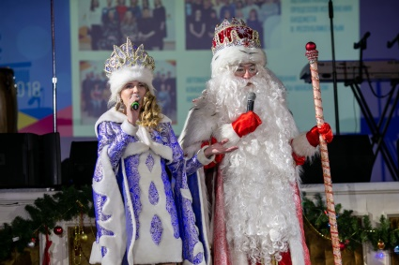



ДЛЯ КОЛЛЕКТИВА
Детские праздники
Корпоративные праздники
Турниры по боулингу
Дисконтная программа
Электронный учёт рабочего времени
Notes:
Другие картинки, инфографика – да, и хочется большей заполненности слайда. Может, картинки покрупнее, например.

Slide 32
ИНИЦИАТИВЫ
При поддержке НПО «Криста» проходят:
Ежегодный турнир по программированию среди школьников. Проходит одновременно и в Рыбинске и в Ярославле
Стажировка студентов (прохождение практики) от РГАТУ
Сотрудничество с Кванториумом (Рыбинск)
Спонсорское участие в этапе международной олимпиады по программированию среди школьников и студентов (Ярославль)
Партнерство с ЯрГУ
Поздравление первоклассников (наши #КристаДети)
Ежегодное празднование 1 июня – День детей. Июнь (наши #КристаДети)
Notes:
Узнать у игоря ширяева список мероприятий за 2018 год, разместить информацию самую яркую о них с фотографиями
#КристаДети надо будет обсудить с Еленой Николаевной. Возможно, она одобрит такой хэштег.

Slide 33
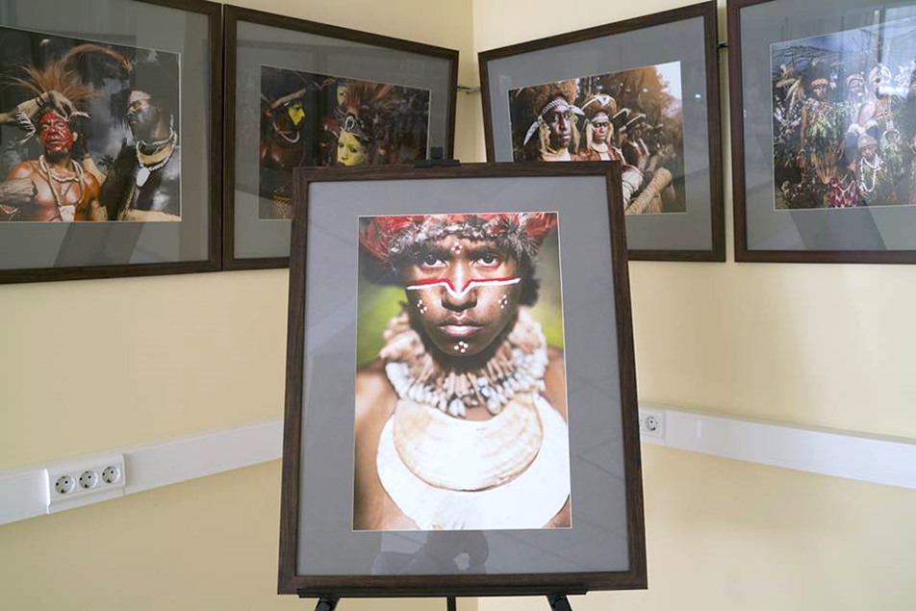
ФОТОГАЛЕРЕЯ
Фотогалерея «Криста» работает на территории предприятия с начала 2018 г.
В ней ежемесячно проходят фотовыставки и мастер-классы известных российских авторов.

Slide 34
ПРОГРАММА «ПРИВЕДИ ДРУГА»
Программа «Приведи друга» распространяется на все открытые вакансии!
Актуальные вакансии вы всегда можете посмотреть на нашем сайте www.krista.ru
Как рекомендовать?
Правила участия
Прислать резюме или анкету кандидата со своего корпоративного ящика на почту Александре Чистогановой a.chistoganova@krista.ru
Кандидата можно порекомендовать, ТОЛЬКО прислав его резюме/анкету со своего ящика электронной почты
Кандидат не может быть сотрудником компании или сотрудником партнеров нашей компании
Получить ответ — подтверждение, что данного кандидата нет в базе и он закреплен за Вами
После 4-х месяцев успешной работы кандидата на предприятии Вам начисляется премия
Премия не начисляется, если вы являетесь нанимающим менеджером на данную вакансию, сотрудником Службы управления персоналом или членом Управления

Slide 35
ПОЛЕЗНЫЕ КОНТАКТЫ
Бухгалтерия
Уразова Анна: доб.19-41
(вопросы по заработной плате)
Командировки
Кудрявцева Надежда: доб. 19-26
Рытова Татьяна : доб. 17-60
Отдел кадров
Артемова Елена Сергеевна: доб.19-31
Абдаршина Евгения: доб.18-81
Виноградова Татьяна: доб. 17-04
Барщевская Наталья: доб. 17-09
Служба управления персоналом
Слободина Надежда: доб. 15-37
Чистоганова Александра: доб. 15-42
Белова Юлия: доб. 41-09
Третьякова Мария : доб. 41-08
Служба системного администрирования
help@krista.ru
ЕСПК
espkhelp@krista.ru

